Slide 1
主驾驶靠背骨架焊接总成
变更前
变更后
固定吊环孔上移9.5mm
取消折弯钢丝左右侧都采用直钢丝
新开直径φ4钢丝，SHT0019008
SHT0013708
新建号：SHT0018690

Slide 2
副驾驶靠背骨架焊接总成
变更前
变更后
固定吊环孔上移9.5mm
取消折弯钢丝，左右侧都采用直钢丝
新开直径φ4钢丝，SHT0019008
SHT0013283
新建号：SHT0018703

Slide 3
变更前
变更后
固定吊环孔上移9.5mm
取消折弯钢丝
新开直径φ4钢丝，SHT0019008
SHT0013708
新建号：SHT0018704

Slide 4
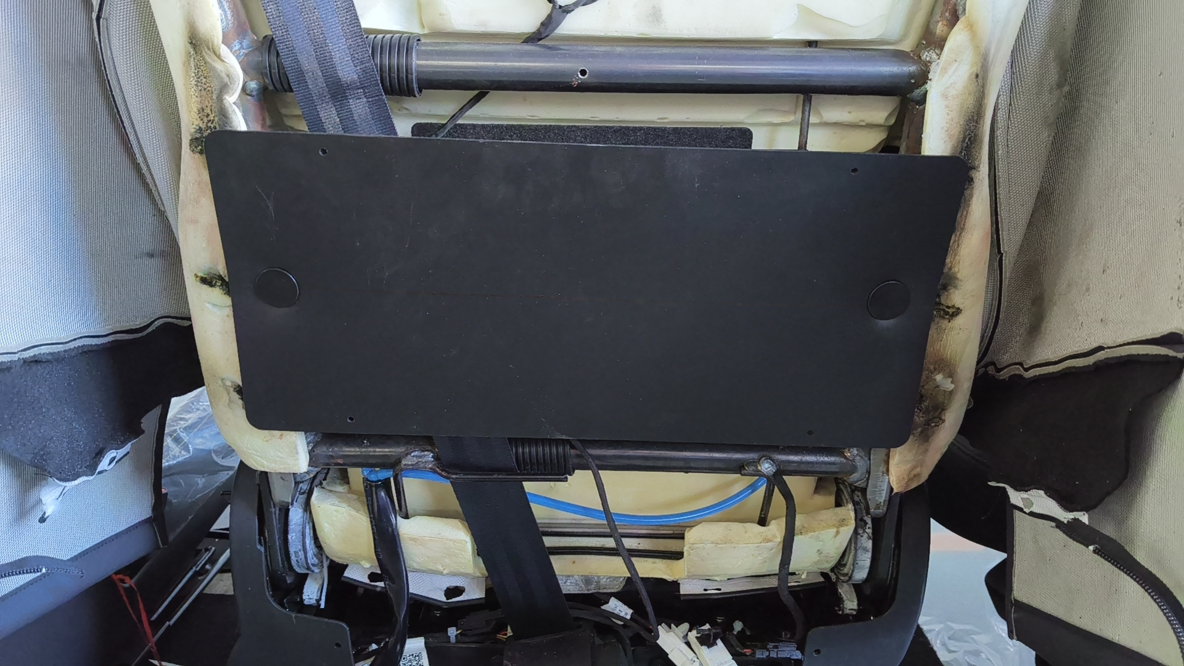
背板进行新开SHT0018904
采用B40卡扣进行固定322122805200

